Slide 1

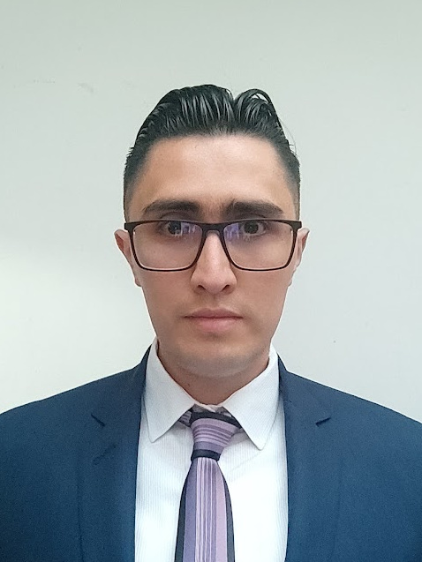



Lo que me apasiona
¿Cuales son los programas que mas uso?
Navegadores Web
IDEs (Entornos de desarrollo)
Mi experiencia tecnologica:
Auxiliar de programación
Consultor técnico en Big Data
Celulares y gadgets
Me gusta que me llamen…
_____Sergio______
¿Que expectativas tengo del curso?
Mi Ocupación ó Hobbie
Deseo aprender a desarrollar aplicaciones móviles optimizadas para cualquier dispositivo móvil debido a que la mayor parte del tráfico de internet es a través de celulares. Espero tener las bases para programar para Android y luego aprender para iOS (sistema operativo de los iPhone) por mi cuenta
Programación (En formación)

